Slide 1
模型保存与C++调用
Tensorflow
林楚铭
cmlin17@fudan.edu.cn

Slide 2
简介
保存训练好的模型
编译Tensorflow C++ library
使用Tensorflow C++ API运行模型

Slide 3
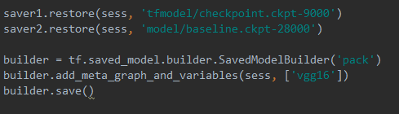
模型打包
将Model声明好，导入训练好的ckpt，保存sess，导出模型
注意：模型内的所有操作必须均是由tf提供，例如不能含有tf.py_func

Slide 4
编译C++ Library
参考：https://github.com/tensorflow/tensorflow/tree/master/tensorflow/contrib/cmake
准备好源码以及各种依赖工具（vs2015,python3.5,swig,cmake)
cmake .. -A x64 -DCMAKE_BUILD_TYPE=Release ^
-DSWIG_EXECUTABLE=E:/tflib/swigwin/swig.exe ^
-DPYTHON_EXECUTABLE=E:/tflib/Anaconda3/python.exe ^
-DPYTHON_LIBRARIES=E:/tflib/Anaconda3/libs/python35.lib ^
-Dtensorflow_ENABLE_GPU=ON ^
-DCUDNN_HOME="C:\Program Files\NVIDIA GPU Computing Toolkit\CUDA\v9.0" ^
-Dtensorflow_BUILD_PYTHON_BINDINGS=OFF ^
-Dtensorflow_ENABLE_GRPC_SUPPORT=OFF ^
-Dtensorflow_BUILD_SHARED_LIB=ON
一些引用路径请根据实际情况修改

Slide 5
编译C++ Library
添加MSBuild指令
“C:\Program Files (x86)\Microsoft Visual Studio 14.0\VC\vcvarsall.bat"
编译代码
MSBuild /p:Configuration=Release ^
/p:Platform=x64 ^
/p:PreferredToolArchitecture=x64 ALL_BUILD.vcxproj ^
/filelogger
大约三个小时后就编译好了，会得到tensorflow.dll以及tensorflow.lib

Slide 6
VS C++ 工程依赖设置
首先将工程平台更换为Release x64
include目录：
E:\tflib\tensorflow\tensorflow\contrib\cmake\build
E:\tflib\tensorflow\tensorflow\contrib\cmake\build\external\eigen_archive
E:\tflib\tensorflow\tensorflow\contrib\cmake\build\protobuf\src\protobuf\src
E:\tflib\tensorflow\third_party\eigen3
E:\tflib\tensorflow
lib目录：
E:\tflib\tensorflow\tensorflow\contrib\cmake\build\Release
链接器输入添加
tensorflow.lib

Slide 7
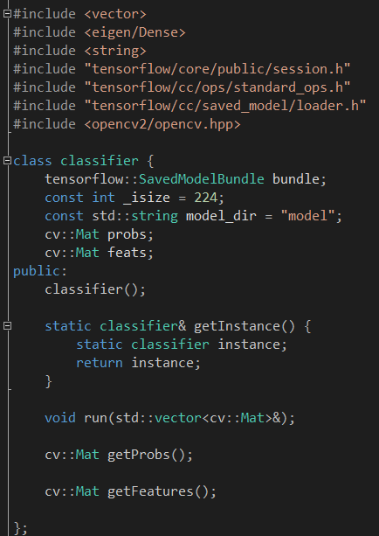
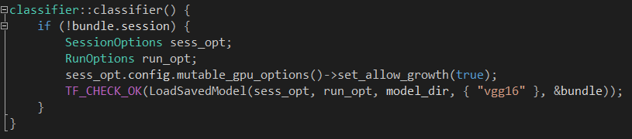
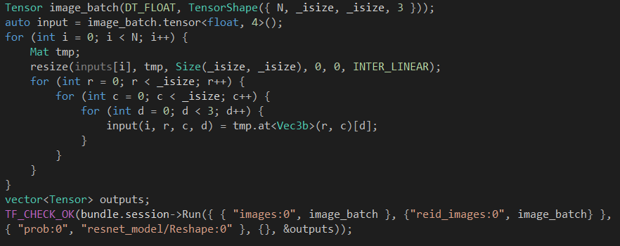
C++运行模型实例

